Slide 1

EPSI - IMMO
CONTRUCTION IMMOBILIERE
Une solution sûre

Slide 2
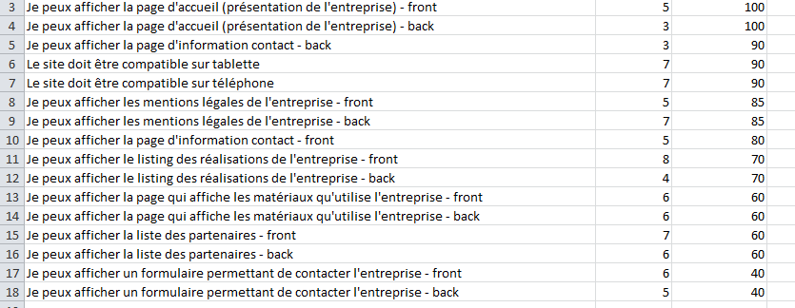
Constitution du Backlog
User Stories
Effort
Business value

Slide 3
SPRINT 1
Je peux afficher la page d'accueil (présentation de l'entreprise) – front
Je peux afficher la page d'accueil (présentation de l'entreprise) - back
Je peux afficher la page d'information contact - back
Le site doit être compatible sur tablette
Le site doit être compatible sur téléphone
Je peux afficher les mentions légales de l'entreprise - front
Je peux afficher les mentions légales de l'entreprise - back
Je peux afficher la page d'information contact - front
Je peux afficher le listing des réalisations de l'entreprise - front

Slide 4
SPRINT 2
Je peux afficher le listing des réalisations de l'entreprise - back
Je peux afficher la page qui affiche les matériaux qu'utilise l'entreprise - front
Je peux afficher la page qui affiche les matériaux qu'utilise l'entreprise - back
Je peux afficher la liste des partenaires - back
Je peux afficher un formulaire permettant de contacter l'entreprise - front
Je peux afficher un formulaire permettant de contacter l'entreprise - back

